Slide 1


Slide 2

Mikrotoponimija i obiteljski nadimci u Bizonji u Mađarskoj
Előd Dudás
Filozofski fakultet ELTE Budimpešta Katedra za slavensku filologiju
18. rujna 2026.
Zagreb

Slide 3

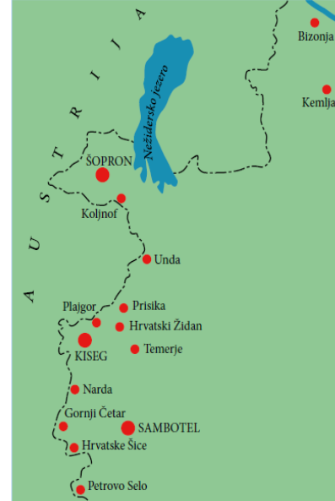
Uvod
Bizonja (mađ. Bezenye) – naselje na sjeverozapadnome dijelu Mađarske
najsjevernije hrvatsko naselje u Mađarskoj
nalazi se tek 5 kilometara od mađarsko-slovačke državne granice
ima oko 1300 stanovnika; 22% Hrvata
Hrvati obitavaju u Bizonji od druge polovice XVI. stoljeća

Slide 4
Hrvatski govor Bizonje
čakavsko narječje
skupina govora Hata (Neweklowsky 1978)
srednjočakavski dijalekt (Lisac 2009)
ikavsko-ekavski odraz jata – ekavski se odraz diftongizira
biel, brig, cviet, dica, dite, grih, misec, nedilja
tronaglasni sustav: kratki i dugi naglasak i akut

Slide 5
Hrvatski govor Bizonje
samoglasno r: deržat, kerv, mertav, smert, serce
neizmijenjeno je dočetno -l: andjel, kisel, pakal
diftongizira se -o: duolnji, dvuor, guornji
protetsko se javlja sonant j-: jiskat
ne provodi se jotacija: dojdem, najdem, dojt, najt

Slide 6
Istraživanje toponimije i antroponimije u Bizonji
terenski rad – u siječnju 2026. u okviru velikoga toponimskog projekta Mađarski nacionalni registar toponima (Magyar Nemzeti Helynévtár Program)
7 ispitanika – najstariji je rođen 1934., a najmlađi 1987.
organizacija – Borbála Labáth (studentica hrvatskoga i njemačkog jezika); načelnica Bizonje, predsjednica i članovi lokalne Hrvatske samouprave

Slide 7
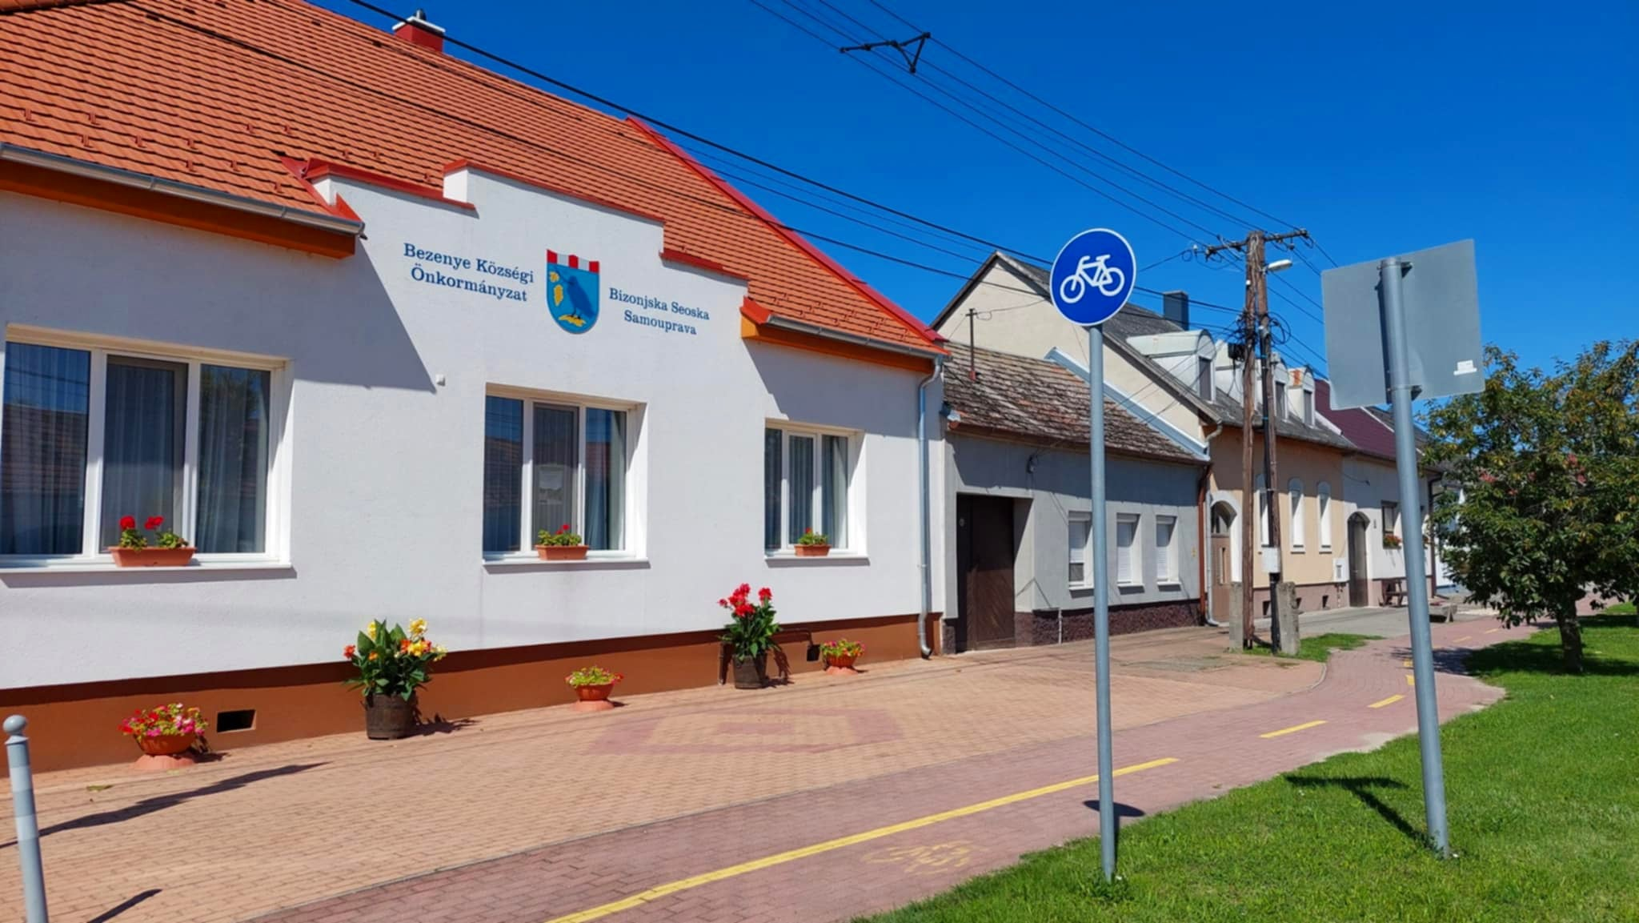
Istraživanje bizonjske toponimije
nitko se nije bavio bizonjskom toponimijom
stare karte (katastarske, topografske vojne karte) – svi bizonsjki toponimi napisani na njemačkom ili mađarskom jeziku

Slide 8
Toponimija Bizonje
Toponimija unutar sela
Dijelovi sela: Komasirski, Pamšuj, Pingerova jama, Pratna, Suliteraj
Javne zgrade: Crikva, Čuvarnica, Kulturni dom, Seoska samouprava, Škola
Groblje: Cimiter

Slide 9
Toponimija Bizonje
Toponimija izvan sela
Oranice: Bitanski, Dunajar, Dužički, Hudbat, Hujo, Kronerovi, Lajtanac, Modrović, Nabrig, Pingerova graba, Pingerova jama, Pudli, Rote dingl, Tajog, Tajvan, Tiloš, Turkova jama, Unger dio
Šume: Kardoševa loza, Pavorska loza
Vrtovi, vinogradi, voćnjaci: Konoplji verti, Pajngert, Verti
Pašnjak: Sinokoš
Hidronimi: Crikvena voda, Kanalija, Mali Dunaj

Slide 10
Toponimija Bizonje
Križevi, spomenici, kapele: Drenovski križ, Florijan, Hujov križ, Kalinkov križ, Kapejla Divice Marije, Matkovićev križ, Pi, Prajnerov križ, Pripjelo Kristuš, Sveti Ivan, Sveto trojstvo kapejla
Poljski putovi: Pajngertski put, Petkini put
Zgrada: Slavićeva hiža

Slide 11
Obiteljski nadimci u Bizonji
Hižna imena u gradišćanskohrvatski seli Gradišća, Slovačke i Ugarske. Treti dio. Dodatki i korekture. Trajštof: ZIGH. 2016.
109 obiteljskih nadimaka – stari popis + novi popis Balazsa Martinschicha (Martinšić)
„U selu spada u oči dost velik broj nepotpunih hižnih imen, kade se hasnuju uglavnom samo prezimena ili zvanja redje nadimki po osebina stanovnikov. Veliki broj takovih oblikov bi se mogao tumačiti kot konac stvaranja hižnih imen.“ (Benčić–Pavišić–Sučić 2016: 22)

Slide 12
Obiteljski nadimci u Bizonji
hižno ime – obiteljski nadimak
Bizonjski su obiteljski nadimci antroponimsko-toponimska kategorija pluralne forme vezana isključivo uz neslužbenu komunikaciju u seoskoj sredini.
manje su sačuvani obiteljski nadimci u Bizonji nego u drugim gradišćanskohrvatskim naseljima u Mađarskoj
velike društvene promjene

Slide 13
Obiteljski nadimci u Bizonji
pravi obiteljski nadimci : nepravi obiteljski nadimci
Motivacijsko-tvorbena obilježja
osnova + -ovi/-evi/-ini
osobno ime: Ambruševi (mađ. Ambrus), Janovi (Ivan), Paulini (Paula), Pepejini (umanjenica za Josipa), Perini (Pero), Šimonovi (Simon);
prezime: Bartolićevi, Božanićevi, Fabšićevi, Hakljinovi (Hakl), Kamerhoferovi, Rotovi (Roth), Vukovi (Wolf)
zanimanje: Kolarovi, Mlikarovi, Školnikovi,
etnik: Giječanovi (Gijeca/Kittsee), Rosvarčevi (Rosvar/Rusovce), Židovi

Slide 14
Zaključak
U toponimiji i antroponimiji Bizonje očit je utjecaj njemačkoga, a manje i mađarskog jezika.
Toponimi i obiteljski nadimci čine dragocjen dio bizonjske hrvatske (jezične) baštine.
Toponimi su prvi put dokumentirani.
Nastat će toponimski rječnik Bizonje.

Slide 15

Hvala lijepa
na pozornosti!

Slide 16


